Slide 1

Spring Cloud Config Client
做技术人的指路明灯,做职场生涯的精神导师
授课讲师：小马哥
咨询QQ：1191971402

Slide 2
主要议题
Spring Cloud 技术体系
Spring / Spring Boot 事件机制
Bootstrap 配置属性
理解 Environment 端点
问题互动

Slide 3
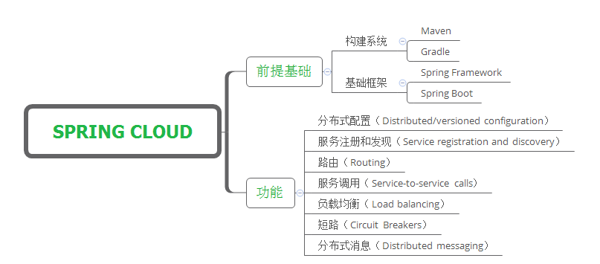
Spring Cloud 技术体系

Slide 4
Spring / Spring Boot 事件机制
设计模式
观察者模式
事件/监听器模式
Spring 核心接口
ApplicationEvent
ApplicationListener

Slide 5
Spring / Spring Boot 事件机制
Spring Boot 核心事件
ApplicationEnvironmentPreparedEvent
ApplicationPreparedEvent
ApplicationStartingEvent
ApplicationReadyEvent
ApplicationFailedEvent

Slide 6
Bootstrap 配置属性
Bootstrap 配置文件路径
spring.cloud.bootstrap.location
覆盖远程配置属性
spring.cloud.config.allowOverride
自定义 Bootstrap 配置
@BootstrapConfiguration
自定义 Bootstrap 配置属性源
PropertySourceLocator

Slide 7
理解 Environment 端点
Spring Boot Actuator
endpoint : “/env”
Spring Framework
Environment API

Slide 8

谢谢大家
THANK YOU FOR WATCHING
做技术人的指路明灯,职场生涯的精神导师

